Slide 1


Сүхбаатар аймгийн
нийгэм, эдийн засгийн байдал
( 2021 оны 2 дугаар сарын байдлаар)

Slide 2


БҮРТГЭЛТЭЙ АЖИЛГҮЙ ИРГЭД
69.9%
30.1%
Хөдөлмөр эрхлэлтийн байгууллагад ажил хайж бүртгүүлсэн иргэд 2021 оны 2 дугаар сарын эцэст 651 болсны, 455 (69.9%) нь бүртгэлтэй ажилгүй иргэд, 196 (30.1%) нь ажилтай боловч өөр ажил хайж байгаа иргэд байна.
455 нь бүртгэлтэй ажилгүй иргэд
196 нь ажилтай боловч өөр ажил хайж байгаа иргэд
Нийт бүртгэлтэй ажилгүй иргэд
Нийт бүртгэлтэй ажилгүй иргэд өмнөх оны мөн үеэс 265 (36.8%) хүнээр буурч, өмнөх сараас 56 (14.0%) хүнээр өсч, 651 болсны 217 (33.3%) нь эмэгтэйчүүд байна.
Өмнөх оны мөн үе
Өмнөх
сараас
36.8%
14.0%
33.3%
Бүртгэлтэй ажилгүй иргэдийн 53.6 хувийг 15-34 насны залуучууд эзэлж байна.
Аймгийн хөдөлмөр эрхлэлтийн байгууллагад 2021 оны 2 сард ажилгүй 367 иргэн шинээр бүртгүүлж, бүртгэлтэй байсан 25 иргэн ажилд зуучлагдан орж, 349 иргэн ажил идэвхтэй хайхгүй байгаа шалтгаанаар бүртгэлээс хасагдсан байна.
25 иргэн
ажилд зуучлагдан оржээ

Slide 3



Эрүүл мэнд
Сүхбаатар аймагт 2021 оны 2-р сард 231 эх амаржиж, амьд төрсөн хүүхэд 233 болж, өмнөх оноос амаржсан эх 29 (14.4%), амьд төрсөн хүүхэд 28 (13.7%)-аар тус тус өссөн байна.
2014 I-XII
2014 I-XII
Нялхсын болон тав хүртэлх насны хүүхдийн эндэгдэл 2021 оны 2-р сард 1 болж, өмнөх оны мөн үеэс 2 эндэгдлээр суурсан байна.
2016 XII
2015 I-XII
Улсын хэмжээнд бүртгэлтэй ажилгүй иргэдийн 57.1 хувийг 15-34 насны залуучууд эзэлж байна.
2015 I-XII
2016 I-XII
2016 I-XII
Халдварт өвчнөөр өвчлөгчид 2021 оны 2-р сард 64 болж, өмнөх оны мөн үеээс 49 (43.4%) хүнээр буурахад салхинцэцэгээр өвчлөгчид 50 (92.2%)-аар, тэмбүүгээр өвчлөгчид 7 (35.0%)-оор буурсан нь голлон нөлөөлсөн байна.

Slide 4
НИЙГМИЙН ХАЛАМЖ
Хөдөлмөр, халамж үйлчилгээний газрын мэдээгээр эхний 1 сард давхардсан тоогоор 8.6 мянган иргэнд 0.6 тэрбум төгрөгийн хөнгөлөлт, тусламж, дэмжлэгийг олгосон байна.
Улсын төсвөөс нийгмийн халамжийн тэтгэвэрийг 1205 иргэнд 0.4 тэрбум төгрөг, нийгмийн халамжийн тэтгэмжийг 1192 иргэнд 0.1 тэрбум төгрөг, бусад хөнгөлөлт, тусламж, дэмжлэгт 5920 иргэнд 0.08 тэрбум төгрөгийг, орон нутгийн төсвөөс 256 иргэнд 0.06 тэрбум төгрөгийг тус тус олгожээ.

Slide 5


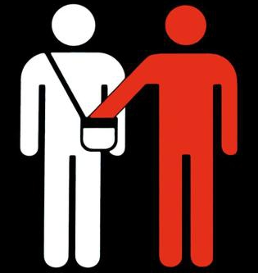
Гэмт хэрэг
Аймгийн хэмжээнд 2021 оны 2 сарын байдлаар 72 гэмт хэрэг бүртгэгдсэн нь өмнөх оны мөн үеэс 47 (39.5%)-аар буурчээ.
Өмнөх оны мөн үеэс нийт гэмт хэрэг буурахад хүний амьд явах эрхийн эсрэг гэмт хэрэг 4 (66.7%), хүний эрүүл мэнд халдашгүй байдлын эсрэг гэмт хэрэг 2 (11.5%), өмчлөх эрхийн эсрэг гэмт хэрэг 47 (57.3%)-аар буурсан нь голлон нөлөөлөв.
Гэмт хэрэгт 47 хүн холбогдон сэжиглэгдсэний 28 хүн буюу 59.6 хувь нь согтуугаар хэрэг үйлджээ. Нийт 71 хүн эрүүлжүүлэгдсэн нь өмнөх оны мөн үеэс 44 хүн буюу 38.3 хувиар буурсан байна.
Гэмт хэргийн улмаас аж ахуйн нэгж, байгууллага, иргэдэд 115.0 сая төгрөгийн хохирол учирсны 28 хувийг нөхөн төлүүлжээ.
.

Slide 6


Мөнгө, банк, санхүү
Банкуудад хадгалуулсан төгрөгийн хадгаламжийн хэмжээ 127.5 тэрбум төгрөг болж, оны эхнээс 5.4 (4.1%) тэрбум төгрөгөөр буурч, өмнөх оны мөн үеэс 35.8 (39.0%) тэрбум төгрөгөөр өссөн байна.
Ахуйн нэгж, байгууллага, иргэдэд олгосон зээлийн өрийн үлдэгдэл 2021 оны 2 дугаар сард 134.7 тэрбум төгрөг болж, оны эхнээс 0.2 (0.2%) тэрбум төгрөг, өмнөх оны мөн үеэс 3.4 (2.6%) тэрбум төгрөгөөр тус тус өссөн.
Хугацаа хэтэрсэн, чанаргүй зээл 2 дугаар сарын эцэст 2.7 тэрбум болж, нийт зээлийн өрийн үлдэгдлийн 2.0 хувийг эзэлж байна.

Slide 7

АЙМГИЙН НЭГДСЭН ТӨСӨВ
Аймгийн төсвийн нийт орлого 2021 оны 2 дугаар сарын байдлаар 11.4 тэрбум төгрөг болж өмнөх оны мөн үеэс 1.0 (0.9%) тэрбум төгрөгөөр өсчээ.
Төсвийн зарлага санхүүжилт 9.7 тэрбум төгрөг болж, өмнөх оны мөн үеэс 1.0 (9.4%)- тэрбум төгрөгөөр өсчээ.
Аймгийн нийт төсвийн 12.7 хувийг орон нутгийн төсвийн орлого, 14.3 хувийг улсын төсвөөс олгох санхүүгийн дэмжлэг, 46.9 хувийг улсын төсвөөс олгох тусгай зориулалтын шилжүүлэг, 25.0 хувийг урьд оны үлдэгдэл, 1.1 хувийг төсөвт байгууллагын өрийн орлогууд тус тус эзэлж байна.

Slide 8


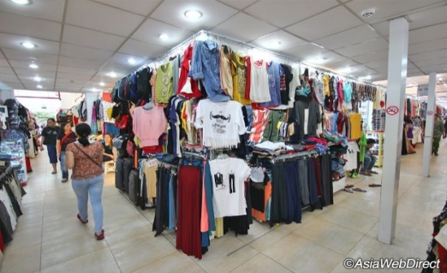
ХЭРЭГЛЭЭНИЙ ҮНИЙН ИНДЕКС
Хэрэглээний бараа үйлчилгээний үнэ 2021 оны 2 дугаар сард өмнөх оны мөн үеийнхээс 3.4 хувь, жилийн эцсээс 1.5 хувь, өмнөх сараас 0.4 хувиар тус тус өслөө.
Хэрэглээний бараа, үйлчилгээний үнэ жилийн эцсээс 1.5 хувиар өсөхөд хүнсний бараа, согтууруулах бус ундааны бүлгийн үнэ 4.5 хувь, согтууруулах ундаа, тамхи, мансууруулах бодисын бүлгийн үнэ 1.7 хувь, хувцас, бөс бараа, гутлын бүлгийн үнэ 1.3, гэр ахуйн тавилга, гэр ахуйн барааны бүлгийн үнэ 1.9 хувь, эм тариа эмнэлэгийн үйлчилгээний бүлгийн үнэ 0.2 хувиар өссөн нь тус тус голлон нөлөөлжээ.

Slide 9
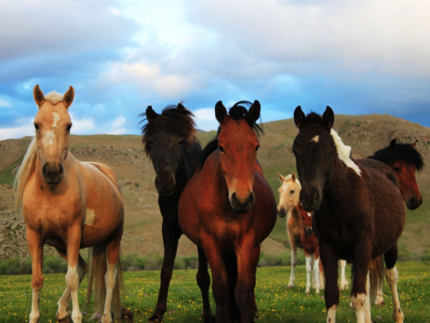
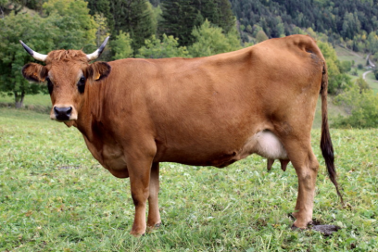
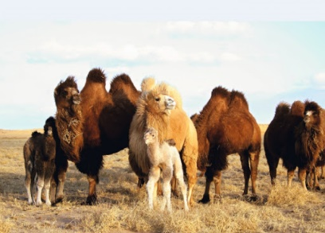
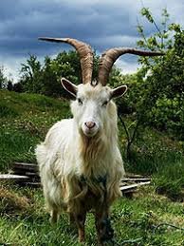
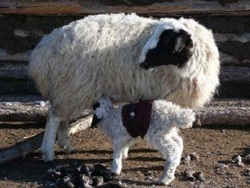
ХӨДӨӨ АЖ АХУЙ
Аймгийн хэмжээгээр 2021 оны 2 дугаар сард оны эхний нийт малын 0.4 хувь буюу 16.1 мян.толгой том мал зүй бусаар хорогдлоо. Малын зүй бусын хорогдлыг төрлөөр нь авч үзвэл:
АДУУ:
545 толгой
ҮХЭР:
1.1 мянган толгой
ТЭМЭЭ:
6 толгой
ХОНЬ:
6.4 мянган толгой
ЯМАА:
8.0 мянган толгой

Slide 10

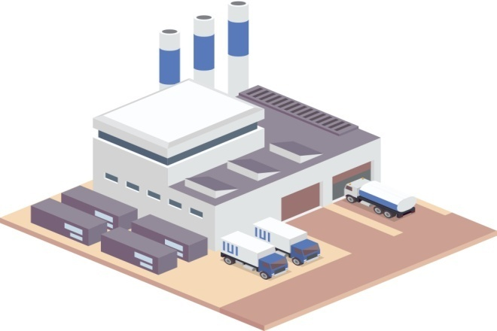
Оны үнээр 19.0 тэрбум төгрөгийн борлуулалт хийсэн нь өмнөх оны мөн үеэс 3.0 тэрбум төгрөгөөр доогуур гүйцэтгэлтэй байна.
АЖ ҮЙЛДВЭР
Аж үйлдвэрийн нийт бүтээгдэхүүний үйлдвэрлэл 2010 оны зэрэгцүүлэх үнээр 7.1 тэрбум төгрөг болж өмнөх оноос 0.1 (1.6) тэрбум төгрөгөөр өсчээ.
Ангиллаар нь өмнөх онтой харьцуулан авч үзвэл: боловсруулах аж үйлдвэрийнх 0.5 (2.7%)тэрбум төгрөгөөр өссөн байна.

